Slide 1
As aparências enganam
Dimorfismo sexual
Clara S. de M. Aquino
Jéssica Perrucci de Souza
Maria Clara de Almeida Zaine
Thiago Di Lorenzo Ferrari

Slide 2
Público-alvo e tema
Ensino Fundamental
Tema: Dimorfismo sexual
Duas aulas seguidas

Slide 3
Primeira atividade:
Vários cards de animais. Espécies com machos e fêmeas bem diferenciados, e outras sem dimorfismo sexual;
Os alunos, em grupos, devem discutir quantas espécies eles julgam haver no conjunto e agrupar as figuras que acreditem ser da mesma espécie;
Anotar na lousa as conclusões dos grupos.

Slide 4
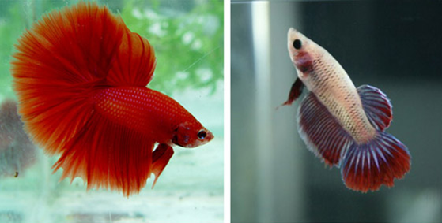
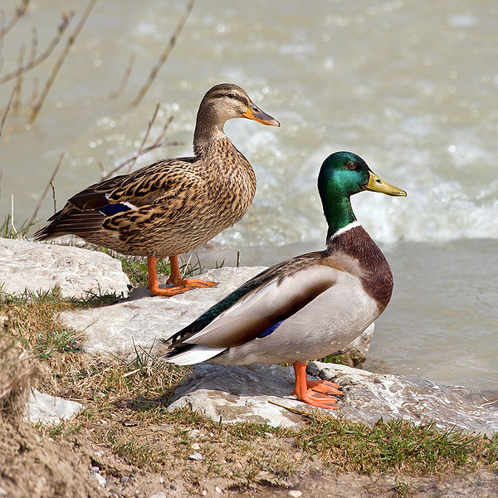
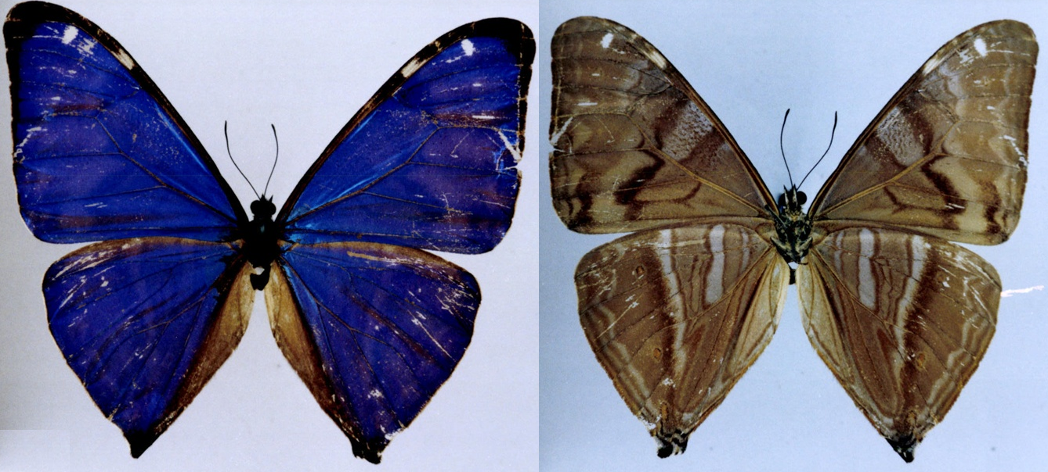
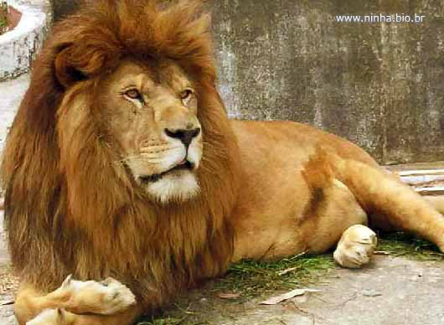
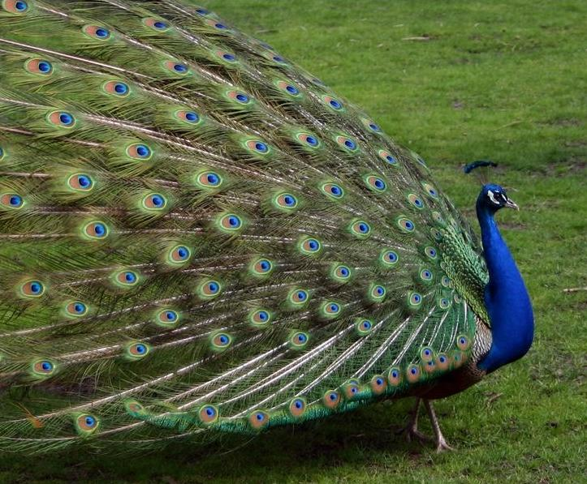
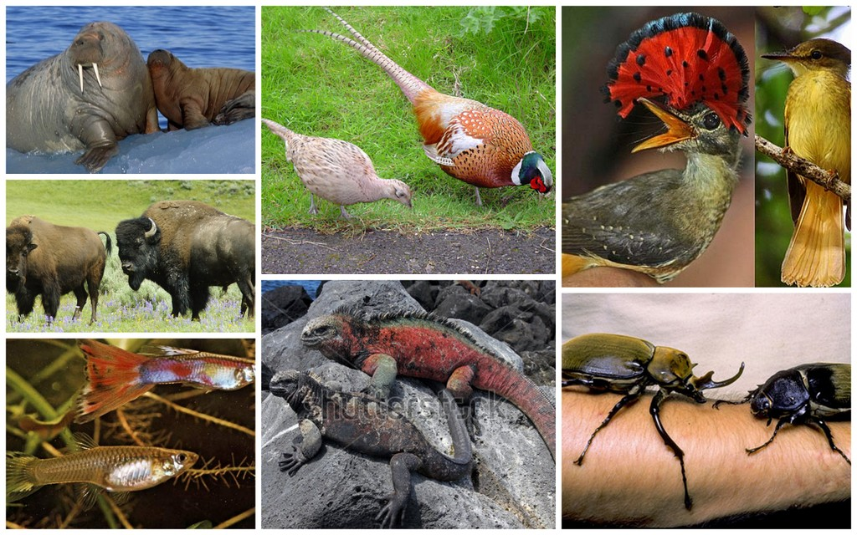
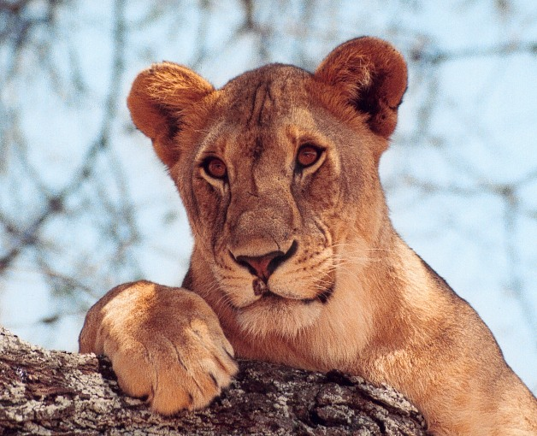
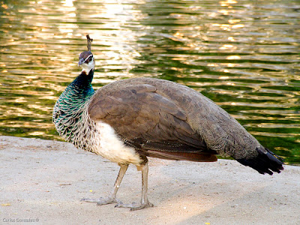

Slide 5
Segunda atividade:
Ainda em grupos, os alunos devem agora ler diferentes materiais que abordam de alguma forma o conceito de dimorfismo sexual;
Para cada grupo será entregue um material diferente.

Slide 6
1.

Slide 7
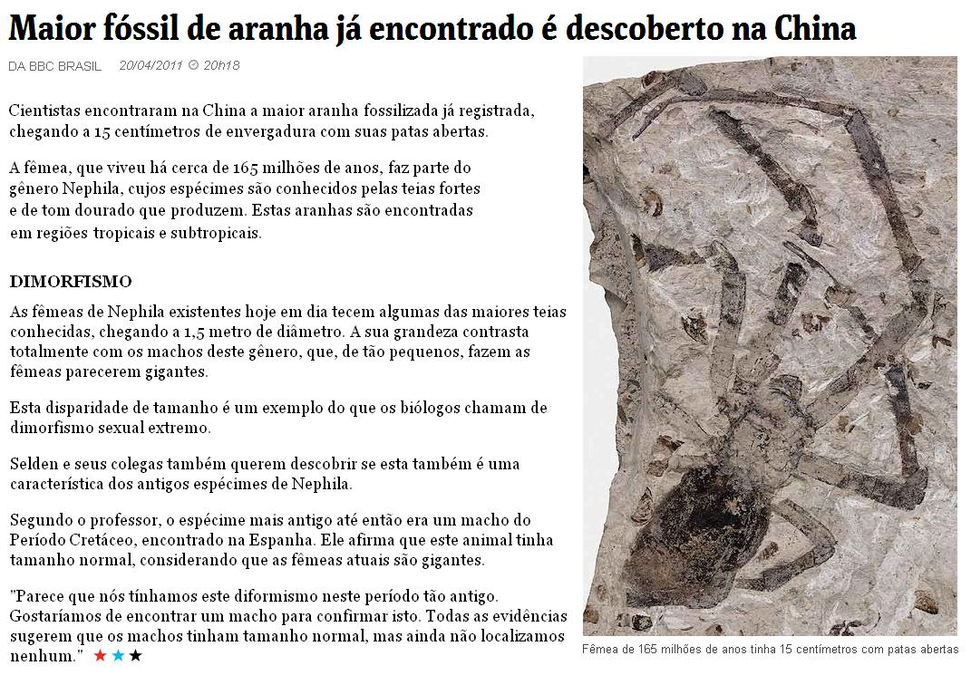
2.

Slide 8
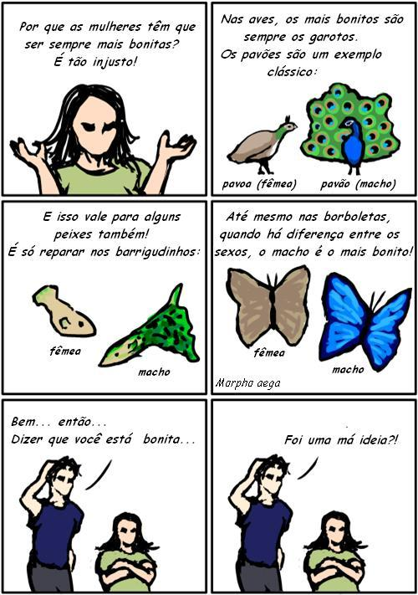
3.

Slide 9
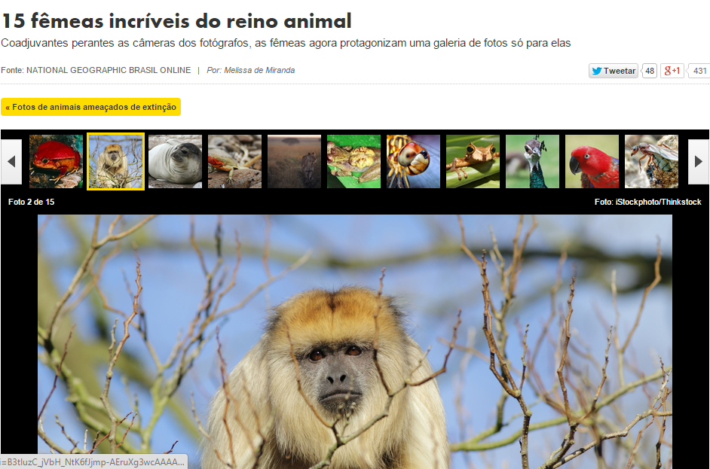
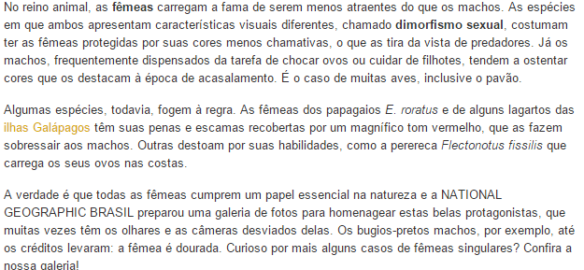
4.
http://viajeaqui.abril.com.br/materias/15-femeas-incriveis-do-reino-animal#2

Slide 10
Segunda atividade:
Após a leitura, pedir que os alunos refaçam a atividade com os cards.
Devem justificar se houver mudança no agrupamento.
Fazer um novo quadro na lousa, ao lado do primeiro, para comparar os resultados.

Slide 11
Terceira atividade:
Discussão do quadro na lousa, relacionando aos materiais lidos.
Dar sequência com uma aula expositiva sobre os conceitos.

Slide 12
Possíveis abordagens:
Dimorfismo sexual – “as aparências enganam”, na natureza nem tudo é o que parece;
Identificação/definição de espécies – abordagem do conceito de espécie, em que não há consenso. Mostrar como a Ciência tem questões em aberto;
Comportamento animal;
Morfologia e genética;
Impacto para a preservação.

